Slide 1
Горбачов Михайло Сергійович
Виконала:
учениця 11А класу
Манькина Марта

Slide 2
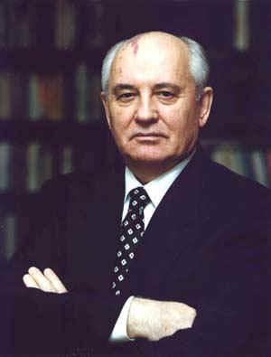
Миха́йло Сергі́йович Горбачо́в радянський політичний діяч та єдиний Президент в історії СРСР, при владі в 1985–1991 роках.
Народився в селі Привольне Красногвардій-ського району Ставропольського краю, у селянській сім'ї. Батько — Горбачов Сергій Андрійович (1907–1976), росіянин. Мати — Гопкало Марія Пантиліївна (1911–1993), українка.

Slide 3
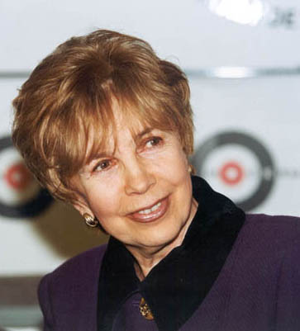
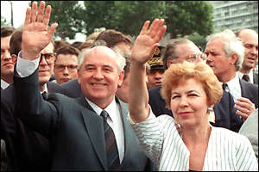
Сім'я, особисте життя
Дружина — Раїса Максимівна Горбачова (уроджена Титаренко), померла в 1999 від лейкозу. Понад 30 років жила і працювала в Москві.
Дочка — Ірина Михайлівна, працює в Москві.
Онуки — Ксенія і Анастасія.
Правнучка —Олександра.

Slide 4
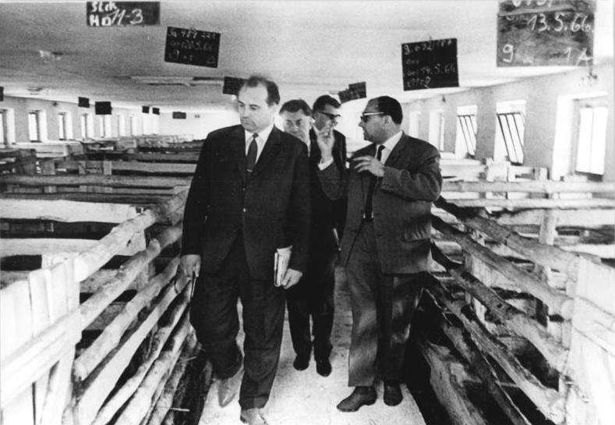
Партійна робота
1952 — прийнятий до лав КПРС.
1963 — завідувач відділу партійних органів Ставропольського крайкому КПРС.
Вересень 1966 — обраний першим секретарем Ставропольського міськкому партії.
1967 — закінчив економічний факультет Ставропольського сільськогосподарського інституту (заочно), спеціальність— агроном-економіст.
Серпень 1968 — другий секретар Ставропольського крайкому КПРС.
Квітень 1970 — перший секретар Ставропольського крайкому КПРС.
1971–1991 — член ЦК КПРС.
Листопад 1978 — обраний секретарем ЦК КПРС.
1979–1980 — кандидат у члени Політбюро ЦК КПРС.

Slide 5
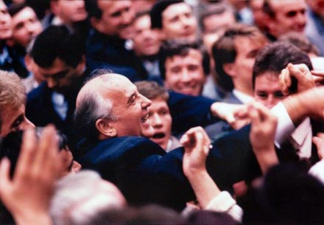
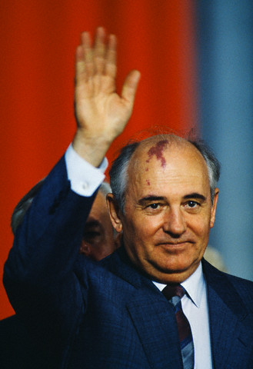
Генеральний секретар та Президент
З березня 1985 року — Генеральний секретар ЦК КПРС, а з жовтня 1989 року по червень 1990 року -голова Російського бюро ЦК КПРС.
Під час спроби державного перевороту в 1991 році був відсторонений від влади віце-президентом Генадієм Янаєвим та ізольований у Форосі; після відновлення влади повернувся на свою посаду, котру обіймав до розпаду СРСР в грудні 1991 року.
З 1970 по 1990 рік був депутатом Верховної Ради СРСР 8-12 скликань. Член Президії Верховної Ради СРСР з 1985 по 1988 рік; Голова Президії Верховної Ради СРСР із жовтня 1988 по травень 1989 року.
15 березня 1990 року Михайло Горбачов був обраний Президентом СРСР. Одночасно до грудня 1991 року був Головою Ради оборони СРСР, Верховним Головокомандуючим Збройних Сил СРСР.

Slide 6
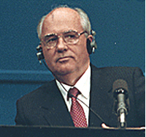
Нагороди та почесні звання
«У знак визнання його провідної ролі в мирному процесі, який сьогодні характеризує важливу складову частину життя міжнародного співтовариства», 15 жовтня 1990 р. М. С. Горбачов був удостоєний Нобелівської премії миру 10 грудня 1990 на церемонії вручення в Осло замість Горбачова за його дорученням Нобелівську премію отримував заступник міністра закордонних справ Анатолій Ковальов.
Пізніше, 5 червня 1991 р., Горбачов виступив в Осло з Нобелівською лекцією, в якій підкреслив прагнення народів СРСР «бути органічною частиною сучасної цивілізації, жити у злагоді із загальнолюдськими цінностями, за нормами міжнародного права», але разом з тим зберегти свою унікальність і культурне розмаїття.

Slide 7

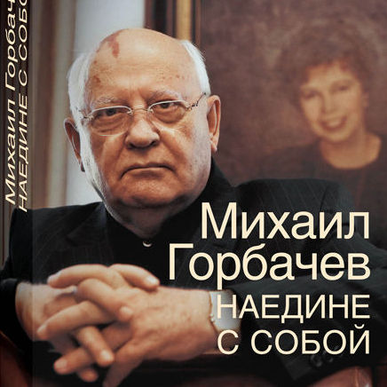
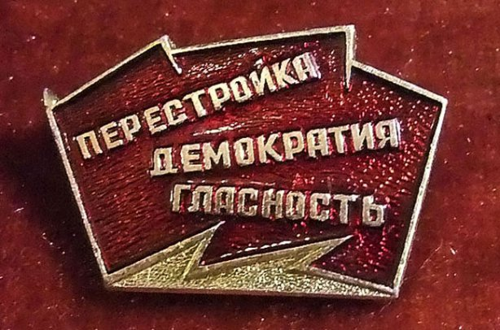
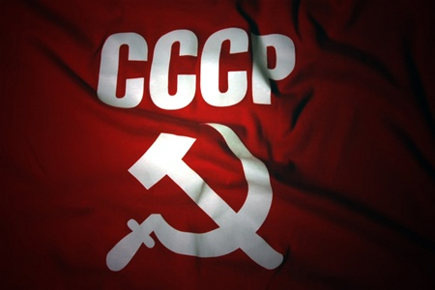
Дякую за увагу!

